Slide 1


إنتاج المحتوى للتسويق الرقمي
د. محمد رفعت
MKT212
تابع: تسويق المحتوى الرقمي (الجزء الثاني)
المحاضرة الثانية

Slide 2

محتويات المحاضرة الثانية
تابع: تسويق المحتوى الرقمي
بناء استراتيجية تسويق المحتوى الرقمي.
الفرق بين إنتاج المحتوى التسويقي الرقمي وتنظيم المحتوى التسويقي الرقمي Content Creation & Content Curation
إنتاج المحتوى الرقمي لقصة العلامة التجارية Brand storytelling
إنتاج المحتوى الرقمي لشخصية العلامة التجارية Brand Personality
تحديات إنتاج المحتوى الرقمي التسويقي

Slide 3

مفهوم استراتيجية تسويق المحتوى الرقمي.
استراتيجية تسويق المحتوى الرقمي هي عملية تخطيط وتنفيذ استخدام المحتوى الرقمي لجذب والتواصل مع الجمهور المستهدف وتحويله إلى عملاء محتملين أو فعليين أو مدافعين عن العلامة التجارية. ويتم ذلك من خلال 7 خطوات لبناء الاستراتيجية.

Slide 4

خطوات بناء استراتيجية تسويق المحتوى الرقمي
نستعرض أهم سبع خطوات رئيسية لبناء استراتيجية تسويقية فعالة ومحكمة لتسويق المحتوى الرقمي بكفاءة وتميز كالتالي:
1- تحديد الأهداف التسويقية العامة: من خلال صياغة أهداف تسويقية محددة قابلة للقياس والتحقيق مع تحديد الإطار الزمني لكل هدف
2- تحديد هدف المحتوى: عند تصميم محتوى رقمي معين لابد من تحديد هدف محدد لهذا المحتوى مثل إثارة الحوار مع الجمهور، أو تحسين نتائج الوصول عبر كلمات البحث، أو جذب عملاء جدد، أو الحفاظ على العملاء الحاليين.

Slide 5

خطوات بناء استراتيجية تسويق المحتوى الرقمي
3- تطوير أفكار ابداعية للمحتوى: وتعتبر هذه النقطة محورية فالمحتوى التسويقي الابداعى هو الذي يجذب الجمهور، ويحقق الأهداف التسويقية المحددة من قبل، ويرتبط ابداع المحتوى التسويقي بتحديد طبيعة المحتوى، ما إذا كان تعليمي، ترفيهي، اقناعي، إرشادي، ملهم، توعوي، ويعتبر المحتوى دائم الخضرة (المستدام) من أهم المحتويات التي يسهل نشرها مرارا وتكرارا بأكثر من شكل وطريقة مع تعديلات طفيفة على المحتوى، كما أنه يصلح لجميع الأوقات دون موسم معين.

Slide 6

خطوات بناء استراتيجية تسويق المحتوى الرقمي
4- تحديد قوالب المحتوى: فالمحتوى التسويقي شامل لعدة قوالب مختلفة، كالنصوص – الرسوم – الصور – الفيديوهات – الصوتيات – الوصلات الفائقة – الهاشتاج – الانفوجرافيك – الميمز .....
5- تحديد منصات بث المحتوى: ويقع اختيار المسوق على المنصات المختلفة وفقا لطبيعة المحتوى ووفقا للأهداف التسويقية من المنصة المستخدمة، وكثافة استخدامها لدى العملاء.

Slide 7
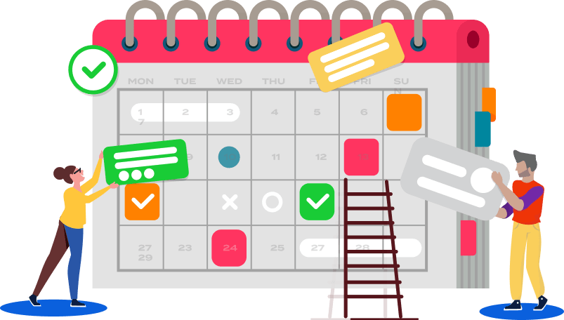
خطوات بناء استراتيجية تسويق المحتوى الرقمي
6- جدولة تدشين المحتوى: من خلال وضع مخطط بتقويم تدشين المحتوى ومعدلات إعادة النشر والتكرار، وعادة ما يشمل المخطط التوقيت والتاريخ والهدف من المحتوى وطبيعة الفعل المطلوب من الجمهور نحو المحتوى مثل الاشتراك فى صفحة أو الاعجاب بمحتوى أو إعادة نشر محتوى معين أو الدخول على صفحة أخرى (صفحات الهبوط).

Slide 8

خطوات بناء استراتيجية تسويق المحتوى الرقمي
7- تقييم وتقويم الأداء التسويقي: بالاعتماد على مؤشرات قياس الأداء التسويقي الرقمي مثل معدلات النقر ومعدلات التفاعل ومعدلات التحويل عبر الوصلات الفائقة و تعداد الزوار وتعداد معاودة الزيارة ومعدل الزيارات من محركات البحث ومعدل الارتداد وهو نسبة الزوار الذين يغادرون الموقع بعد زيارة صفحة واحدة فقط وكلما قلت قيمته زاد انغماس الجمهور في المحتوى الرقمي ومعدل تحول الزوار الى زبائن من خلال معرفة عدد الزوار المتفاعلين مع أزرار الشراء وإجراءاته ومعدل النمو وهو عدد الزوار الجدد المشتركين في حساب الشركة أو صفحتها الرسمية على مواقع التواصل الاجتماعي، وتوجد العديد من الأدوات المجانية والمدفوعة التي يمكن الاعتماد عليها فى عمليات تقييم المحتوى التسويقي ومراقبة الأداء وهو ما يعرف أيضا بقياسات تسويق المحتوى ، ومن هذه الأدوات: جوجل اناليتكس Google analytics وهى أداة مجانية من جوجل تساعد في تتبع وتحليل كل ما يخص نشاط الزوار على المواقع الإلكترونية.

Slide 9

الفرق بين إنتاج المحتوى التسويقي الرقمي
وتنظيم المحتوى التسويقي الرقمي
إنتاج المحتوى التسويقي الرقمي:
يركز على إنشاء المحتوى الذي يلبي احتياجات واهتمامات الجمهور المستهدف.
يتضمن إنشاء مقالات، فيديوهات، صور، حلقات صوتية، تدوينات، إلخ.
يتطلب التفكير الإبداعي والقدرة على توصيل الرسالة بشكل فعال وجذاب.
يشمل البحث والتخطيط، وكتابة المحتوى ،وتحريره، وتنسيقه.
يهدف إلى جذب الجمهور وتعزيز الوعي بالعلامة التجارية وتشجيع التفاعل والمشاركة

Slide 10
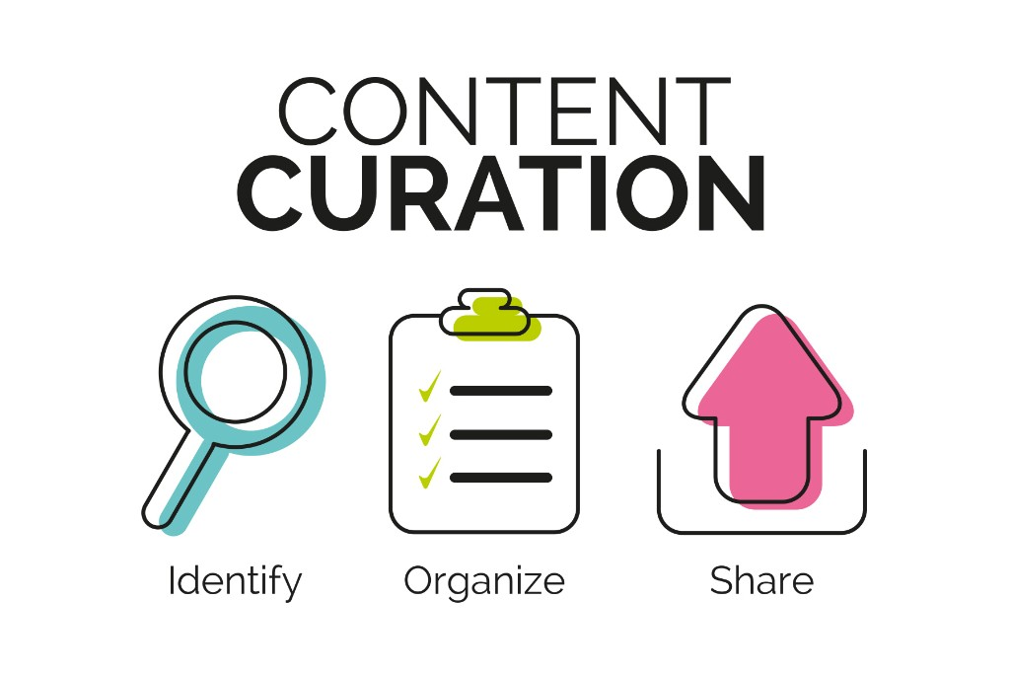
الفرق بين إنتاج المحتوى التسويقي الرقمي
وتنظيم المحتوى التسويقي الرقمي
تنظيم المحتوى التسويقي الرقمي:
يركز على تنظيم وإدارة المحتوى القائم بشكل منهجي ومنظم.
يتضمن إنشاء هيكلية ونظام لتنظيم المحتوى لجعله سهل الاستخدام والوصول إليه. (التحديد)
يتطلب تحديد التصنيفات والوسوم والعناوين، والوصفات والروابط الداخلية وغيرها. (لتنظيم)
يهدف إلى تحسين تجربة المستخدم وتسهيل العثور على المحتوى المناسب.
يشمل استخدام أنظمة إدارة المحتوى CMS وأدوات تنظيم المحتوى وتحريره (المشاركة)

Slide 11

مهارات إنتاج المحتوى الرقمي
1- الكتابة الإبداعية:
مهارة الكتابة الإبداعية ضرورية جدا لصناعة المحتوى الرقمي، تحتاج لتعلم كيفية الكتابة بشكل واضح وجذاب واستخدام جمل مناسبة لجذب جمهورك، أو الاستعانة بأحد يمتلك تلك المهارة ليساعدك على الكتابة بشكل فعال.
2- تحليل السوق:
لكي تصل إلى الجمهور الصحيح، عليك أن تحلل السوق المستهدف وتفهمه بشكل جيد وتحدد أهم الاستراتيجيات المناسبة التي ستتبعها لضمان نجاحك.
3- استخدام الوسائط المتعددة (Multimedia
تنوع استخدام الوسائط المتعددة من صور وفيديوهات وصوتيات ونصوص يعزز من قوة المحتوى الرقمي ويزيد من جاذبيته لجمهور أكبر.

Slide 12
مهارات إنتاج المحتوى الرقمي
4- التسويق الرقمي:
أساسيات التسويق من أهم ما يحتاج صانع المحتوى إلى معرفتها، يشمل المعرفة بأساسيات التسويق الرقمي واستراتيجيات التسويق والتحليلات والترويج الفعال.
5- المراجعة والتدقيق:
هذه المهارة من المهارات المهمة التي تضمن استمرار المحتوى الرقمي بمستوى جيد وتعطيك نتيجة نهائية خالية من الأخطاء.
6- التواصل مع الجمهور:
من المهم أن تجيد التواصل والتفاعل مع الجمهور مما يسهل عليك معرفة آرائهم وتطوير محتواك الرقمي على أساسه.

Slide 13
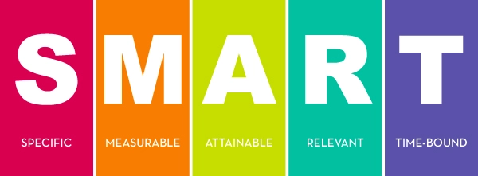
خطوات صناعة وإنتاج المحتوى التسويقي الرقمي
المرحلة الأولى: التخطيط
1. تحديد أهداف المحتوى ووضع مؤشرات قياس:
يؤثر الهدف المحدد لقطعة المحتوى على نوع المحتوى، وبنية النص والنبرة التي تتحدّث بها إلى جمهورك. عند تحديد أهدافك من صناعة المحتوى، اتّبع معايير الأهداف الذكية SMART Goals)، بمعنى أن تكون الأهداف:
محددة (Specific: يجب أن تحتوي أهدافك على تفاصيل كافية، للتعبير عما تريد تحقيقه والخطوات التي ستتخذها لفعل ذلك.
قابلة للقياس (Measurableيجب عليك تحديد مؤشرات أداء رئيسية وواضحة، لقياس نتائج المحتوى.
قابلة للتحقيق (Achievable تأكَّد من أنك تملك الموارد، لتتمكن من تحقيق هدفك.
ذات صلة (Relevant تدعم أهداف إنشاء المحتوى الخاصة بك أهدافًا تسويقية أوسع، بالإضافة إلى أهداف الأعمال الرئيسية.
ضمن إطار زمني معيّن (Time boundحدِّد جدولًا زمنيًا لعملية إنشاء المحتوى الرقمي.

Slide 14

خطوات صناعة وإنتاج المحتوى التسويقي الرقمي
المرحلة الأولى: التخطيط
2. تحديد المستهلكين المستهدفين Target Audience
يجب عليك تحديد احتياجات الفئات التي تستهدفها من خلال محتواك ورغباتها، اطرح أسئلة مثل: ما هي توقعاتهم من المحتوى الذي يريدون مشاهدته؟ كم يعرفون عن الموضوع الذي سأتناوله؟ هل سأُخاطب المحترفين أم المبتدئين؟ ما الذي يحتاجون إلى تعلّمه ليشعروا بالإنجاز والرضا بعد قراءة المحتوى؟

Slide 15

خطوات صناعة وإنتاج المحتوى التسويقي الرقمي
المرحلة الأولى: التخطيط
3. تحليل محتوى المنافسين
يجب عليك خلال مرحلة التخطيط، تحليل محتوى المنافسين للموضوع الذي تودّ صناعة المحتوى حوله، ومعرفة نقاط الضعف في محتواهم، وطريقة تقديم الموضوع وإخراجه، وبناء محتوياتك بأسلوبٍ أفضل يتفوَّق على المنافسين ويتميّز عنهم قدر الإمكان. تحليل SWOT يمكن أن يُساعدك في كشف نقاط القوة والضعف في محتوى المنافسين، ومعرفة الفرص والتهديدات المحتملة.

Slide 16
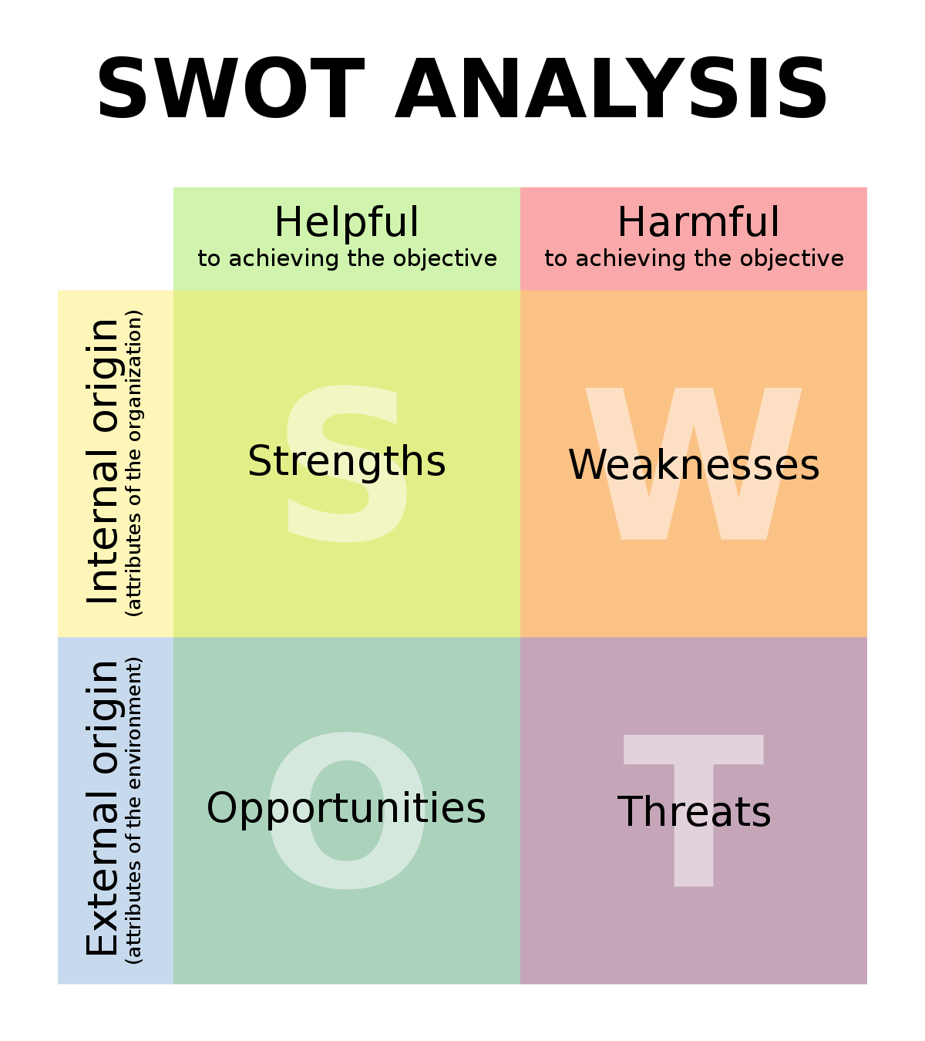
خطوات صناعة وإنتاج المحتوى
التسويقي الرقمي
المرحلة الأولى: التخطيط
التحليل الرباعي

Slide 17
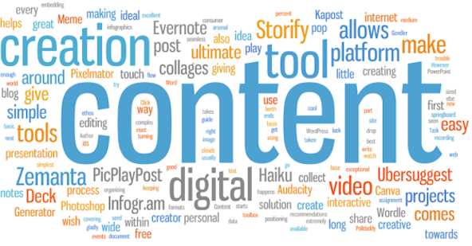
خطوات صناعة وإنتاج المحتوى التسويقي الرقمي
المرحلة الأولى: التخطيط
4- تحديد نوع المحتوى
يجب عليك تحديد نوع المحتوى الرقمي الذي ستشرع في إنشائه، بناءً على الأهداف ومؤشرات الأداء والفئات المستهدفة التي حدّدتها بالخطوات السابقة، فلكلِ نوعٍ من أنواع المحتوى ميزته الخاصة. إذا كنت ستُنتِج مقالًا مقروءًا، فمن المفترض أن تكون أهدافك بعيدة المدى، أم صورًا أو ربما إنفوجرافيك تنشرها على منصات التواصل الاجتماعي لتلقى رواجًا سريعًا
تذكر أنه بإمكانك إعادة توظيف المحتوى في أشكال جديدة، لتوسيع نطاق الوصول. على سبيل المثال، يمكنك استغلال محتوى دراسة الحالة التي نشرتها مؤخرًا ومناقشة نتائجها في المدونة الصوتية، أو تحويل المقال إلى فيديو أو صور إنفوجرافيك.

Slide 18

خطوات صناعة وإنتاج المحتوى التسويقي الرقمي
المرحلة الأولى: التخطيط
5- تخطيط الموارد وسير العمل
لتجنّب أي مفاجآت خلال مراحل التنفيذ، يتعيّن عليك بذل جهد في وضع المخططات التشغيلية، بدءًا من تكوين الفريق المناسب، ومرورًا بالتأكّد من كفاية الموارد لتحقيق الأهداف المرسومة، وصولًا لوضع المخطط الزمني للمشروع.

Slide 19

خطوات صناعة وإنتاج المحتوى التسويقي الرقمي
المرحلة الثانية: إنشاء المحتوى
في هذه المرحلة من عملية صناعة المحتوى الرقمي، نجري الخطوات التالية:
1. جمع الأفكار حول الموضوع
بعد مرحلة التخطيط، تبدأ مرحلة إنتاج المحتوى بجمع الأفكار والعناوين، التي ستدور المحتويات التي سنصنعها حولها، وذلك بناءً على نتائج المرحلة السابقة من تحديد الأهداف والفئة المستهدفة، وتحديد نوع المحتوى وتحليل المنافسين.
2. وضع تصوّر عام للمحتوى
بعد جمع الأفكار للمحتوى المراد إنشاؤه ورصد محتويات المنافسين، يجب وضع هيكل عام للمحتوى. تحتاج هذه الخطوة إلى أشخاص يمتلكون نظرة إخراجية متميّزة، إذ تَتحدَّد المخرجات المتوقعة بناءً على الجهود المبذولة فيها. حاول كتابة العناوين الرئيسية والعناوين الفرعية المحتملة إذا كان محتوًى نصّي، أو ضع تمثيل رسومي لكيفية ظهور المشاهد في الفيديو.

Slide 20
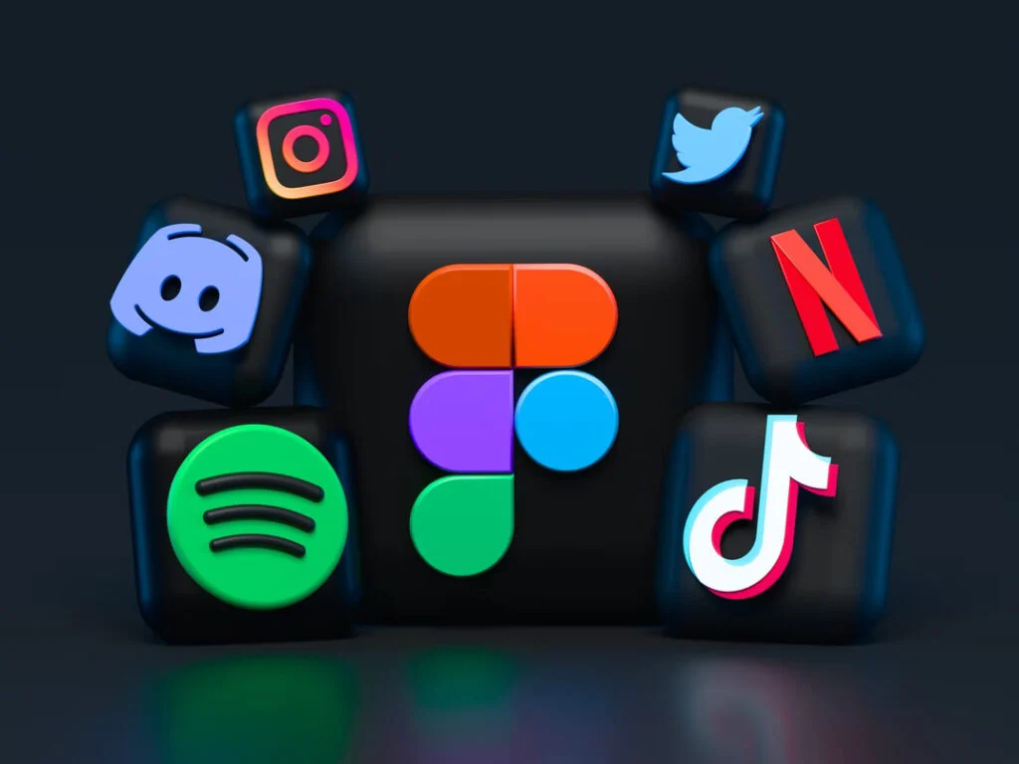
خطوات صناعة وإنتاج المحتوى التسويقي الرقمي
المرحلة الثانية: إنشاء المحتوى
3. الإنتاج
بعد أن تضع تصوّرًا عامًا لشكل المحتوى والمخرجات المتوقع إنجازها، تبدأ خطوة الإنتاج الفعلي، وإشراك المختصين، سواء كان محتوًى نصيًا أم مرئيًا.
وبعد الانتهاء، افحص جودة المخرجات وتأكّد من تلبيتها للمتطلبات وصلاحيتها للنشر، وأنها تتوافق مع الاستراتيجيات التسويقية الأخرى. وبعد اعتماد المحتوى، ننتقل للمرحلة التالية.
4. النشر والترويج
بعد الانتهاء من خطوة إنشاء المحتوى (Content Creation، يأتي الآن وقت نشر المحتوى الذي صنعته والبدء في توزيع المحتوى (Content Distributionعبر القنوات الرقمية المختلفة؛ ليتفاعل الجمهور المستهدف مع المحتوى.
احرص على توزيع المحتوى على فترات معقولة، لتزيد من فرص رؤية الأشخاص المناسبين للمحتوى وتفاعلهم معه. واعمل على ترويج المحتوى خلال فترات نشاط الجمهور المستهدف، والفترات التي يستعدون فيها لاستهلاك المحتوى.

Slide 21

خطوات صناعة وإنتاج المحتوى التسويقي الرقمي
المرحلة الثالثة: تحسين المحتوى
في هذه المرحلة نجري الخطوات التالية:
1. تحليل المحتوى
بناءً على مؤشرات الأداء الرئيسية التي حدّدتها في المرحلة الأولى (التخطيط)، يمكنك البدء في مراقبة أداء المحتوى الخاص بك، وتشمل مقاييس معدل الارتداد وزمن التصفّح وعدد الزيارات؛ لمعرفة مدى نجاح المحتوى في تحقيق الأهداف المطلوبة.
2. مراجعة المحتوى
في هذه الخطوة، نعمل على تحديد الأنماط ونقاط القوة والضعف في المحتوى المنشور، بناءً على مؤشرات القياس الموضوعة. ومن النتائج التي توصّلت إليها، يمكنك تعديل المحتوى ومراجعته للحصول على ترتيب أفضل أو تحويل أعلى.
3. التحسين المستمر
لا تنتهي عملية إنشاء قطعة محتوى بمجرد نشرها وتحليل أدائها بعد فترة قصيرة، إنما تمتد لتحسين المحتوى ومراجعته دوريًا. فمثلًا، إذا أنتجت قطعة محتوى تحتوي على معلومات قديمة أو عنوانها يتضمّن معلومة خاطئة، فيجب عليك تحديث المعلومات باستمرار؛ لكسب ثقة الزائر.

Slide 22
تحديات صناعة المحتوى الرقمي
1. عدم كفاية الميزانية وضعف الموارد
ككل استراتيجيات العمل، تحتاج استراتيجية المحتوى ميزانية لتنفيذها وتحقيق الأهداف المناطة بها. مع ذلك، تعجز بعض الشركات عن رصد الموارد الكافية لصناعة محتوى رقمي عال الجودة، يُحقّق الأهداف الموضوعة والعوائد الاستثمارية المتوقعة.
يُمكنك تجاوز هذه المشكلة عبر التخطيط الجيّد والمُتقَن لجميع العمليات، والاعتماد على طرق وأساليب منخفضة لصناعة المحتوى. على سبيل المثال، التركيز على صناعة المحتوى المكتوب أكثر من محتوى الفيديو، نظرًا لفرق التكاليف بينهما، والمحتوى المقروء يحقق نتائج مقبولة عند إعداده جيدًا، مع مراعاة معايير الكتابة الصحيحة.

Slide 23
تحديات صناعة المحتوى الرقمي
2- فترات الانقطاع وعدم الاستمرارية
يعتمد نجاح استراتيجية المحتوى الرقمي على الاستمرارية كعامل أساسي، فعندما تنجح في بناء قاعدة عملاء أوفياء، فأنت مُلزم تجاههم بتقديم كل جديد في مجالك باستمرار. وإذا انقطعت لفترات طويلة، فأنت تُخاطر بفقدان ولاء العملاء وثقتهم. فالعميل يُفضّل دومًا متابعة من يواكب الأحداث وينشر محتوى قيِّم باستمرار، مما يُعطي نظرة عن مدى خبرتك وجديّتك في العمل واهتمامك بشأن جمهورك.
احرص على إنشاء تقويم للمحتوى (خطة) لفترة زمنية طويلة واعمل على جدولة النشر، حتى لا تمر بفترات انقطاع طويلة وتفقد ثقة العملاء.

Slide 24
تحديات صناعة المحتوى الرقمي
3. عدم وجود إرشادات وسياسة تحريريّة
صحيح أن خطوة وضع سياسات وإرشادات قد تبدو خطوة متقدّمة قليلًا، لكنها ضرورية لضبط عملية صناعة المحتوى الرقمي. حاول إنشاء دليل أسلوب كتابة المحتوى (Content Style Guide)، لتجنُّب المخاطر التي قد تنشأ بسبب تعدُّد فرق المحتوى وأصحاب المصلحة وصانعي القرارات، هذا الأمر يساعد في الحفاظ على اتساق ووضوح صوت العلامة التجارية ونبرته.

Slide 25
تحديات صناعة المحتوى الرقمي
4- تداخل أدوار فريق العمل
نظرًا لاختلاف الأدوار داخل الفرق التي تعمل على صناعة المحتوى الرقمي، فقد تواجه الشركات مشكلات في تنسيق الجهود معًا، ففرق المحتوى عادةً ما تتكوّن من كاتب محتوى وكاتب إعلانات ومحرر فيديو ومصمم وكاتب تجربة مستخدم (UX Writer) واستراتيجي محتوى (Content Strategist) ومسوّقين، وما إلى ذلك.
يمكنك وضع إطار عمل (مخطط هيكلي) يُوضّح دور جميع الأشخاص المشاركين؛ لتسهيل عملية صناعة المحتوى الرقمي وتنسيق جهود فرق العمل المختلفة حول أهدافٍ معيّنة، وتيسير اتخاذ القرارات.

Slide 26

إنتاج المحتوى الرقمي لقصة العلامة التجارية
Brand storytelling
قم بتطوير قصة جذابة ومؤثرة تعكس رؤية العلامة التجارية وتتناسب مع الجمهور المستهدف. يجب أن تكون القصة ملهمة وقابلة للتفاعل وتعكس القيم الأساسية للعلامة التجارية.
يعتبر سرد القصص مهمًا في تسويق المحتوى الرقمي لعدة أسباب:
الارتباط العاطفي: يساعد سرد القصص على التواصل مع الجمهور المستهدف على المستوى العاطفي ، مما يخلق علاقة أعمق وأكثر أهمية بين العلامة التجارية والمستهلك.
القصص لا تُنسى: ويمكن أن تترك انطباعًا دائمًا لدى الجمهور المستهدف. يساعد ذلك في ضمان تذكر العلامة التجارية وربطها بالمشاعر والتجارب الإيجابية.
الانخراط: القصص جذابة ويمكن أن تجذب انتباه الجمهور المستهدف ، مما يزيد من احتمالية تفاعلهم مع العلامة التجارية ومحتواها.
التفاضل: يمكن أن يساعد سرد القصص في تمييز العلامة التجارية عن منافسيها من خلال إنشاء قصة فريدة وهوية العلامة التجارية.

Slide 27
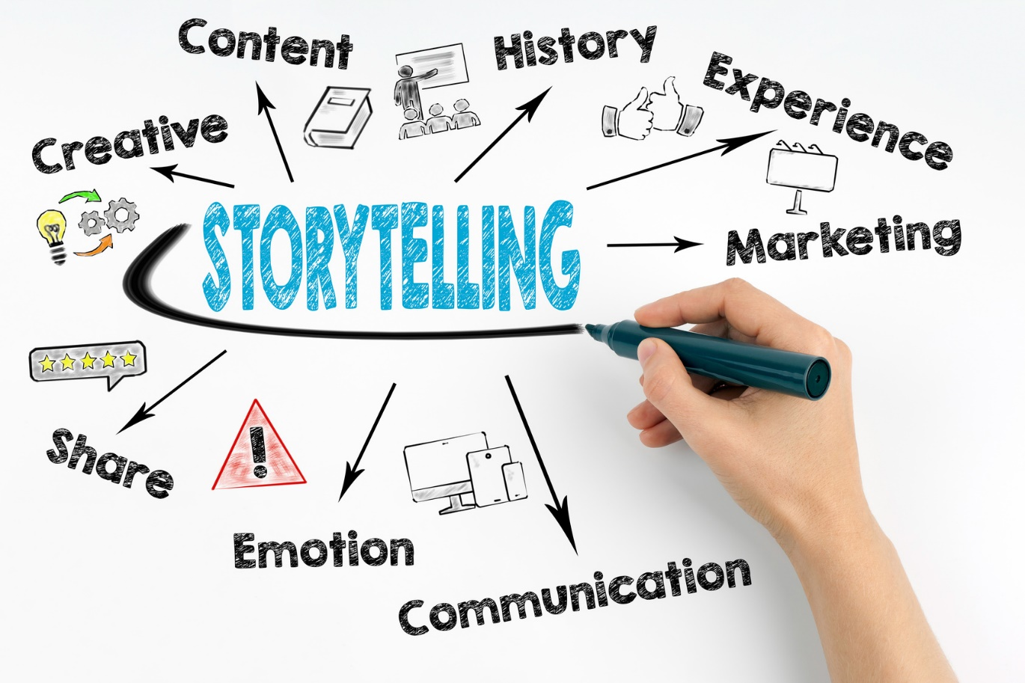
إنتاج المحتوى الرقمي لقصة العلامة التجارية
Brand storytelling
يمكن أن تدعم رواية القصص التجارية الفعالة بالمحتوى الرقمي أهدافًا مثل:
تطوير الأعمال وتنميتها
خلق ميزة تنافسية والحفاظ عليها
إحداث تأثير قوي يجذب انتباه العميل
إضفاء الطابع الإنساني على علامتك التجارية
خلق ولاء العملاء
زيادة كفاءة الموظفين

Slide 28
هيكل السرد القصصي بالمحتوى الرقمي للعلامات التجارية
يتبع السرد القصصي الجيد عمومًا بنية قصة من ثلاث خطوات، وغالبًا ما يشار إليها باسم قوس القصة أو القوس السردي. مكوناته الأساسية هي البداية (الخطاف الذي يشرك الجمهور)، والوسط (حيث يحدث تحول درامي في الأحداث غالبًا)، والنهاية (حيث يقود الراوي الجمهور إلى استنتاج، وعادةً ما يكون حل المشكلات أو العمل الملهم).
1. بداية جذابة (الخطاف)
يبدأ السرد القصصي بخطاف لجذب خيال الجمهور ولفت انتباههم. يمكن أن يكون هذا الخطاف مشكلة يجب حلها أو رحلة يجب القيام بها. الهدف من الخطاف هو إثارة فضول القارئ وتوليد مشاعر التعاطف مع الشخصية الرئيسية.

Slide 29

هيكل السرد القصصي بالمحتوى الرقمي للعلامات التجارية
2. التطور الدرامي
يوفر الجزء الأوسط من السرد القصصي مزيدًا من المعلومات حول التحديات أو الصراعات التي تواجهها الشخصية. على المستوى العاطفي، يشارك هذا العنصر من القصة كيفية تأثير المحنة على الشخصيات وتفاصيل التغييرات أو الرحلة التي يجب أن يمروا بها قبل إيجاد حل أو حل.
3. نهاية ملهمة
يجب أن تكون نهاية السرد القصصي مصدر إلهام. بدأ الجمهور الرحلة مع الشخصية الرئيسية من المشاركة الأولية إلى التطور الدرامي وهو الآن جاهز لمعرفة كيف يتم تشغيل المشهد.
هل تم حل المشكلة؟ هل تم العثور على ما فقد أخيرًا؟ كيف انتهت الرحلة وما الذي يمكن للجمهور أخذه ليطبقه على حياتهم والتحديات التي يواجهونها؟ أفضل النهايات تجيب على هذه الأنواع من الأسئلة.

Slide 30
سمات القصص الجيدة للمحتوى الرقمي الخاص بالعلامات التجارية؟
1- الأصالة
كلما تواصلت بشكل أصلي مع جمهورك، زادت احتمالية ارتباطهم بقصتك. تعد مشاركة تجارب الحياة الواقعية أثناء السرد القصصي لعلامتك التجارية طريقة رائعة لإضفاء المستوى المطلوب من الأصالة.
2. الترفيه
لا تقدم مجموعة كبيرة من الحقائق والأرقام بحيث تفقد انتباه جمهورك. استخدم لغة نشطة وجذابة. الأصل في السرد القصصي هو الترفيه والتسلية وليست غزارة وتضخم البيانات.
3. بعض الحقائق والمعلومات الهامة
لا تحذف جميع الحقائق البارزة من أجل الترفيه عن جمهورك. إذا قمت بذلك، فسوف تفقد المصداقية، أي قدم معلومات كافية لترسيخ خبرتك وإبراز موثوقيتك.
4- العاطفة
السرد القصصي الجيد يجذب الجمهور على المستوى العاطفي. والقصة الجيدة لابد أن تحمل عواطف ومواقف إنسانية تجذب الجمهور.
5. التنظيم
لا شيء يصدم الجمهور أكثر من فوضى عارمة من الأفكار غير المنظمة. انقل قصة عملك بطريقة واضحة وموجزة ومنظمة.

Slide 31

أمثلة عن تسويق المحتوى الرقمي لقصص العلامات التجارية
Apple

Slide 32

أمثلة عن تسويق المحتوى الرقمي لقصص العلامات التجارية
BMW

Slide 33

أمثلة عن تسويق المحتوى الرقمي لقصص العلامات التجارية
Starbucks

Slide 34

أمثلة عن تسويق المحتوى الرقمي لقصص العلامات التجارية
KFC

Slide 35

أمثلة عن تسويق المحتوى الرقمي لقصص العلامات التجارية
Mercedes

Slide 36
أمثلة عن تسويق المحتوى الرقمي لقصص العلامات التجارية
تصفح القصص الإخبارية للعلامات التجارية التالية بمواقعها الرسمية أو على مواقع الأنباء العالمية واكتشف كيف يمكن أن تصاغ القصة الخبرية للمحتوى التسويقي الرقمي!
المثال الأول: القصص الخبرية المحدثة لنايكي:
https://about.nike.com/en/newsroom
المثال الثاني: قصتين إخباريتين لزارا على الجارديان (قصة سحب حملتها الإعلانية الأخيرة لعام 2024 + قصة تدشين كوكلشن هاري بـ 60 قطعة جديدة) وهى قصص خبرية مدفوعة الأجر، كمثال على Advertorial (الإعلانات التحريرية المنشورة بالصحف والمواقع)
https://www.theguardian.com/fashion/zara
المثال الثالث: القصص الإخبارية المحدثة لديزني بارك على مدونتها الرسمية:
https://disneyparks.disney.go.com/blog/latest-stories/

Slide 37

إنتاج المحتوى الرقمي لشخصية العلامة التجارية
شخصية العلامة التجارية Brand Personality هي مجموعة من الخصائص البشرية التي تُنسب إلى اسم العلامة التجارية، وهي شيء يمكن للمستهلك الارتباط به. وتسعى العلامات التجارية لخلق محتوى رقمي يحمل في طياته الصفات الإنسانية التي تبمى علاقة صداقة بين الجمهور والعلامة التجارية على مختلف المنصات الرقمية.
هذه الشخصية للعلامة التجارية هي قيمة مضافة تكتسبها العلامة التجارية بالإضافة إلى فوائدها الوظيفية.
شخصية العلامة التجارية هي إطار عمل يساعد الشركة أو المؤسسة على تشكيل الطريقة التي يشعر بها الناس تجاه منتجها أو خدمتها.

Slide 38
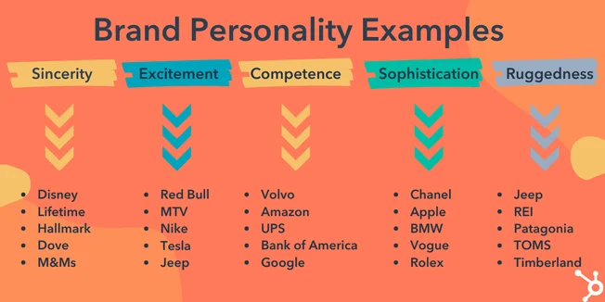
إنتاج المحتوى الرقمي لشخصية العلامة التجارية
تزيد احتمال شراء العملاء للعلامة التجارية إذا كانت شخصيتها بارزة في المحتوى الرقمي، ولا سيما إذا كانت هذه الشخصية مشابهة لشخصيات العملاء، وتوجد خمسة أنواع أساسية لشخصيات العلامة التجارية ذات السمات الشائعة:
الإثارة: السعادة، والحيوية، والشباب.
الإخلاص: اللطف، الحنان ، قيم الدفء الأسري.
الخشونة: صلبة،، رياضية ، شديدة التحمل.
الكفاءة: ناجحة، بارعة ومؤثرة، قيادية.
الرقي: أنيقة، ومرموقة.

Slide 39


أمثلة للعلامات التجارية وشخصياتها الرقمية
الإثارة (السعادة)
Coca-Cola: تعزز الفرح والاحتفال والمرح في حملاتها التسويقية.
Disneyland: توفر تجارب سحرية وممتعة للعائلات وتعزز السعادة والبهجة

Slide 40


أمثلة للعلامات التجارية وشخصياتها الرقمية
الإثارة الحيوية:
Red Bull: تركز على الطاقة والحيوية وتروج لممارسة الرياضة والحياة النشطة.
Nike: تعزز روح الإلهام والتحفيز وتروج للنشاط البدني والتفوق في الرياضة

Slide 41


أمثلة للعلامات التجارية وشخصياتها الرقمية
الإثارة الشباب:
Snapchat: تستهدف الجيل الشاب وتقدم تجربة تفاعلية ومبتكرة لمشاركة الصور والفيديوهات.
Spotify: تستهدف الأجيال الشابة وتوفر لهم وصولًا سهلًا وشاملاً إلى الموسيقى والبودكاست

Slide 42


أمثلة للعلامات التجارية وشخصياتها الرقمية
الإخلاص واللطف:
Dove: تعزز رسالة الجمال الحقيقي وتركز على الاعتناء بالبشرة والجسم بطرق لطيفة.
Johnson & Johnson: تركز على المنتجات الصحية والعناية بالأطفال وتعكس الرعاية والحماية العائلية

Slide 43


أمثلة للعلامات التجارية وشخصياتها الرقمية
الخشونة والقوة:
Jeep: تعزز الطابع القوي والقدرة على التحمل والمغامرة في الهواء الطلق.
GoPro: تركز على توثيق التجارب الرياضية والمغامرات الشيقة بواسطة كاميرات عالية الجودة.

Slide 44


أمثلة للعلامات التجارية وشخصياتها الرقمية
الرقي والأناقة:
Chanel: تعكس الأناقة والفخامة في مجال الموضة والعطور والمستحضرات التجميلية.
Rolex: تعزز الرفاهية والتراث وتقدم ساعات فاخرة ومرموقة

Slide 45
خلاصة المحاضرة
بناء استراتيجية تسويق المحتوى الرقمي.
الفرق بين إنتاج المحتوى التسويقي الرقمي وتنظيم المحتوى التسويقي الرقمي Content Creation & Content Curation
إنتاج المحتوى الرقمي لقصة العلامة التجارية Brand storytelling
إنتاج المحتوى الرقمي لشخصية العلامة التجارية Brand Personality
تحديات إنتاج المحتوى الرقمي التسويقي

Slide 46

في المحاضرة القادمة
اكتشف هذه الأدوات الاحترافية ....
أدوات إنتاج المحتوى التسويقي الرقمي
أدوات استكشاف المحتوى الرقمي التسويقي المناسب للجمهور
تسويق المحتوى الرقمي عبر المؤثرين

Slide 47


Thank You
Dr. Mohammed Refaat

